Slide 1
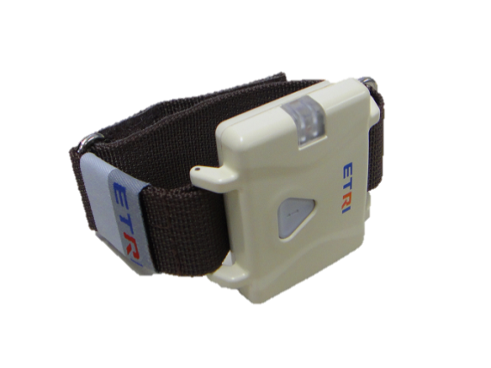

가속도센서기반 낙상 감지 기술
2018-05-02
박찬규 (parkck@etri.re.kr)
HMI 연구그룹
지능형로보틱스 연구본부
한국전자통신연구원

Slide 2
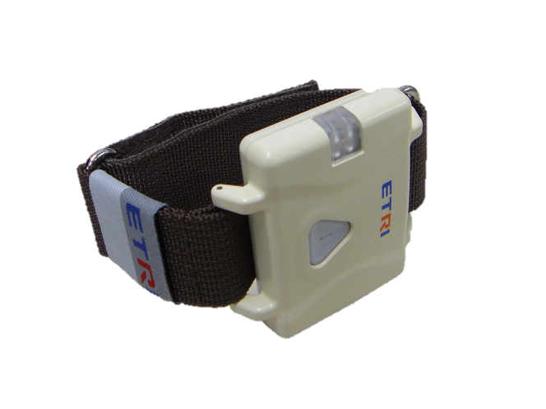
목차
기술 개요
기술 이전 범위
기술 응용 분야
기존 기술과의 차별성
시장성 예측
기술료 수준
기타 사항

Slide 3
기술 개요 (1): 배경/동기 : 실버케어로봇

Slide 4
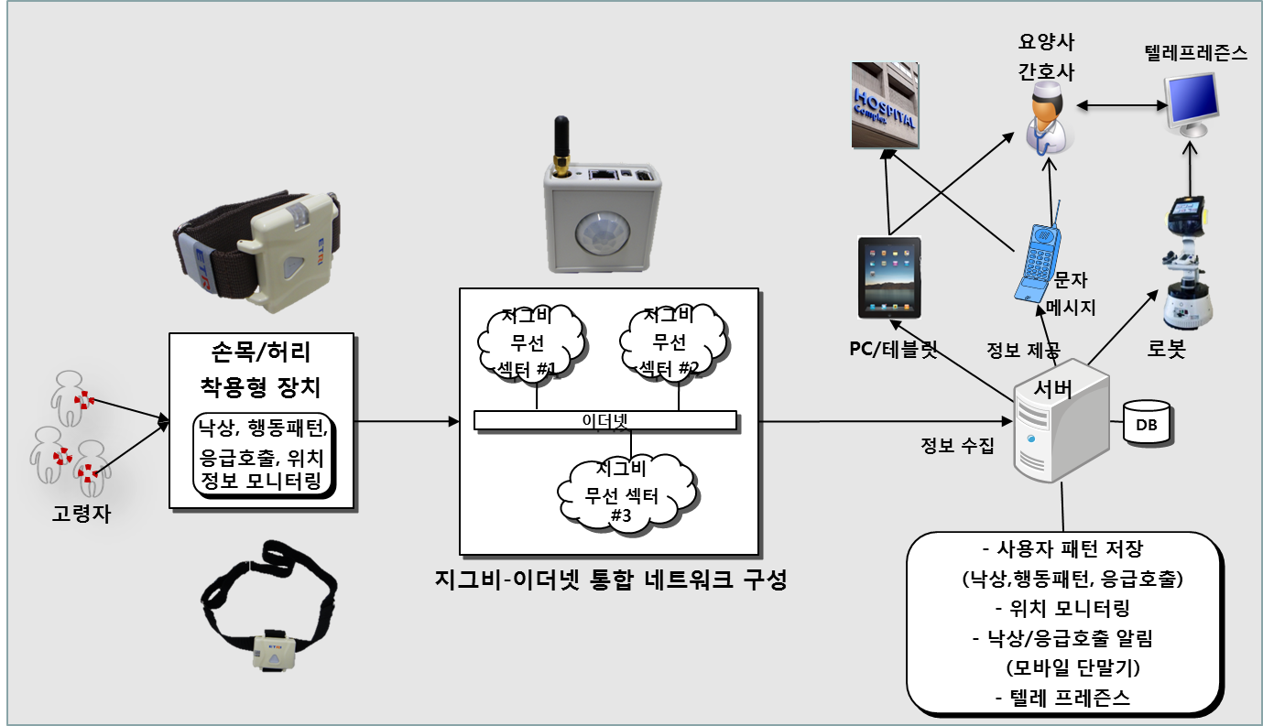
기술 개요 (2): 소개
가속도센서기반 낙상 감지 기술
  지그비 무선환경에서 고령자가 착용하고 있는 손목착용형 장치를 이용하여 고령자의 일상행동 정보를 수집하고 실시간 분석하여 낙상, 응급상황, 위치등을 모니터링하고 원격지의 스텝이나 컴퓨터 단말에 전송하는 서비스를 제공하는 시스템
  → 이전 범위 : 낙상을 포함한 4종의 행동패턴을 감지하는 기술 제공

Slide 5

기술 개요 (3): 소개

Slide 6
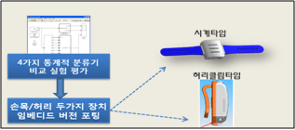
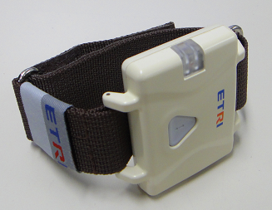
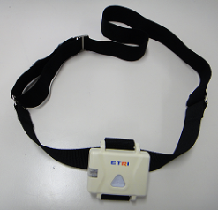
기술 개요 (4): 구성
세부 기술 | 대표 사진 | 주요 기능
행동인식 기술 |  | - 센서(가속도 등) 데이터 취득 - 낙상을 포함하는 행동인식 기능 수행
손목 착용형 장치 |  | 상기 행동인식 기술을 임베딩 Deployment 구현 사례 제공

Slide 7
기술 개요 (4): 스펙 MI
MCU | Cortex-M3 (STM32F100)
RF(Zigbee) | CC2520
센서 | 가속도 (LIS331DLH) 자이로 (L3G4200D) 온도/습도 (SHT21) 조도 (TCS3414CS) IR Photodiode (TSOP85238)
응급버튼 | 1개 (전면 중앙)
메모리카드 | MicroSD
배터리 | [Li-Ion 600mAh]
충전기 | 외장 충전 스탠드 이용
스트랩 | 손목: 나토밴드 허리/가슴: 탄성벨트

Slide 8
기술 이전 범위
가속도센서기반 낙상 감지 기술
  낙상감지 S/W 소스코드(C언어)
  기술 문서: 기술설계서, 기술시험절차 및 결과서

Slide 9
기술 응용 분야
응용 분야 : 헬스케어
- 실버타운 주거지에서 고령자 일상생활 모니터링을 통해 낙상 및 응급상황을 모니터링할 수 있는 서비스
- 걷기, 눕기, 뛰기 등 각종 일상 동작의 패턴 및 양상을 파악하여 사용자의 건강 및 습관, 운동량을 관리하는 서비스
- 위치기반 서비스 : 지그비 무선망 환경하에서 과거/현재의 고령자 위치들을 저장하고 추적할 수 있으므로 고령자의 현재 위치파악뿐 아니라 고령자의 주거/이동패턴 분석 서비스
  - 이동 가능한 서비스로봇과 결합하여 응급상황인지 및 텔레 프레즌스 모니터링 서비스를 결합한 지능적인 서비스

Slide 10
기존 기술과의 차별성[1]
고령자에게 친화적이고 무구속적인 시계형태의 손목착용형 장치 제공
  저전력 MCU플랫폼 채용 및 소형화, 허리 및 가슴타입 적용가능
  4종류 행동패턴 인식기 내장 및 실시간 처리
  응급콜 버튼제공으로 응급상황 호스트 전송
4종류의 행동패턴 인식가능: 1. 걷기, 2. 손충격, 3. 낙상, 4. 일반행동(세가지 제외한 임의의 행동)
  인식성능: 행동패턴 95% 이상 인식률
지그비 무선망과 연동해 사용자 낙상/응급상황/위치 모니터링 제공
  다수 사용자의 무선망에서 Hand-over지원하여 사용자 추적 가능
  사용자의 행동 패턴을 무선망 통해 DB에 로깅
  낙상/응급 상황 – 스카이프 메시징으로 스텝알림 기능 제공
  로깅된 데이터의 다양한 분석 뷰 제공

Slide 11
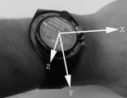
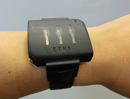

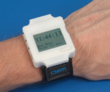

기존 기술과의 차별성[2]
손목착용형 장치기반 행동인식기술 성능
  4종류의 행동패턴 실시간 분류 가능
  성능 : 아래 테이블 참조
본 기술의 성능지표
국내/외 성능비교 자료
행동타입 | 손목 착용 인식 성능 | 허리 착용 인식 성능
낙상 | 95.18% | 98.06%
일반행동 (낙상, 손동작, 걷기 제외한 모든 임의의 동작 포함) | 99.41% | 100%
손 충격 (손동작 관련된 충격 모두 포함) | 94.34% | 97.18%
걷기 (계단오르기/ 내리기도 포함) | 99.64% | 99.45%
참조 사진
항목 종류 | Speedy (Swiss #1) 손목착용 | ETRI 손목착용 | ETRI 허리착용 | Swiss #2 손목착용 | 서울대 (가슴착용)
#센서 | 1 가속도 | 1 가속도 | 1 가속도 | 1 가속도 | 3 가속도, 자이로, 틸트
#훈련(낙상) Sample | 135 (3명) | 260 (13명) | 230 (13명) | 54 (-) | 90 (3명)
#Fall 자세type | 3 | 4 | 4 | 1 | 3
인식방법 | Threshold 산술계산 | 통계적 학습 (SVM, DT) | 통계적 학습 (SVM, DT) | 산술평균 | Threshold 산술계산
낙상인식율 | 65% | 95.2% | 98.1% | 90% | 96.7%

Slide 12
시장성 예측
국내외 시장 규모 (단위:억원)
예상 제품 /서비스 | 시장 | 1차년도 (2018) | 2차년도 (2019) | 3차년도 (2020) | 4차년도 (2021) | 5차년도 (2022)
지능형 헬스케어 서비스 | 해외 | 3,000 | 4,500 | 7,500 | 18,000 | 27,000
 | 국내 | 6,400 | 10,000 | 14,000 | 20,000 | 25,000
국내외 시장 점유율
예상 제품 /서비스 | 시장 | 1차년도 (2018) | 2차년도 (2019) | 3차년도 (2020) | 4차년도 (2021) | 5차년도 (2022)
지능형 헬스케어 서비스 | 해외 | 0% | 0.1% | 0.2% | 0.5% | 1%
 | 국내 | 0.5% | 0.5% | 0.7% | 1.0% | 1.5%
*근거 자료 : IDC(’04.12), KAIRA(’05.12) , Forrester Research 2004, ETRI 신규 U-헬스케어 비즈니스 모델 개발을 위한 시장수요 분석 보고서

Slide 13
기술료 수준
예상 제품 /서비스 시장 |  | 공동연구 참여기업 |  |  | 일반 기업
 |  | 중소 기업 | 중견 기업 | 대기업 | 중소 기업 | 중견기업 | 대기업
기술료 조건 | 착수기본료 (천원) | 40,000 | 60,000 | 80,000 | 40,000 | 60,000 | 80,000
 | 매출정률 사용료(%) | 2.5 | 3.75 | 5 | 2.5 | 3.75 | 5
지재권 비중 | 특허 비중 (%) | 50%
 | 노하우 비중 (%) | 50%

Slide 14
기타 사항
기술전수 지도기간: 계약일로부터 1개월
소요예산: 총 1,000천원
  여비: 300천원
  재료비: 700천원
기술이전 가능시기: 2018년 5월부터 가능

Slide 15
감사합니다.
연락처
개발 담당 및 총괄: 박찬규
  email: parkck@etri.re.kr
  전화: 042-860-6708
  핸드폰: 010-2484-2312

